Slide 1

공개 SW 공모대전
- POS System Solution-
Dear.
강수지 김서현
손휘진 조은솔

Slide 2
목차
개발 배경 및 목적
개발 환경 및 개발 언어
시스템 구성 및 아키텍처
프로젝트 주요 기능
프로젝트 추진 일정
기대 효과 및 활용 분야

Slide 3
개발 배경 및 목적
POS 시스템과 단말기의 구매 및 대여 가격의 감소를 위해
실용적인 기능을 추가하여 스마트한 POS 시스템을 제작하기 위해

Slide 4
개발 환경 및 개발 언어
개발 환경
기타 개발 환경
(Raspberry Pi3)
CPU : Intel Core™ i5
RAM : 8GB
GPU : GeForce 940M
OS : Windows 10 Home
언어 : C#, JAVA
Tool : Visual Studio 2017 UWP
SQLite3
Android Studio
ASP.NET Framework
JSON
CPU : Quad Cortex A53 1.2GHz
RAM : 1GB SDRAM
GPU : 400MHz VideoCore IV
OS : Window 10 IoT Core
Storage : micro-SD

Slide 5
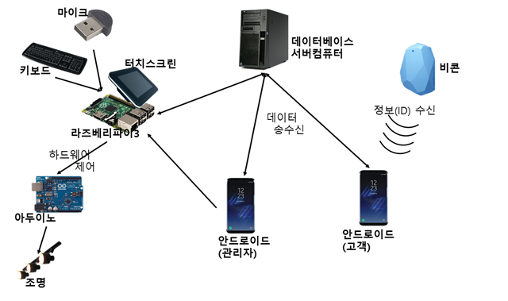
시스템 구성 및 아키텍처

Slide 6
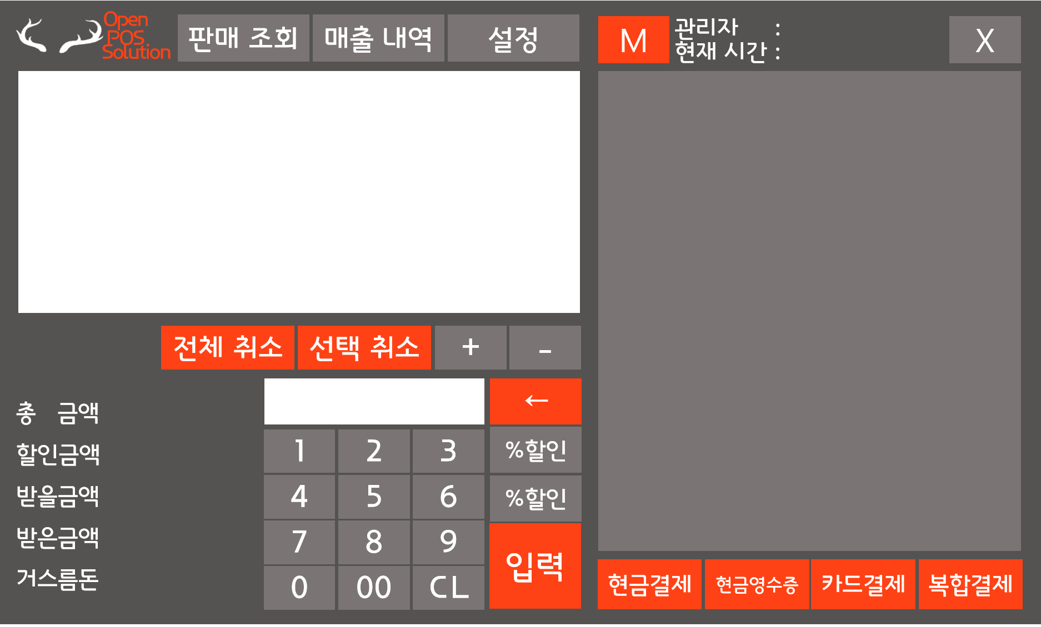
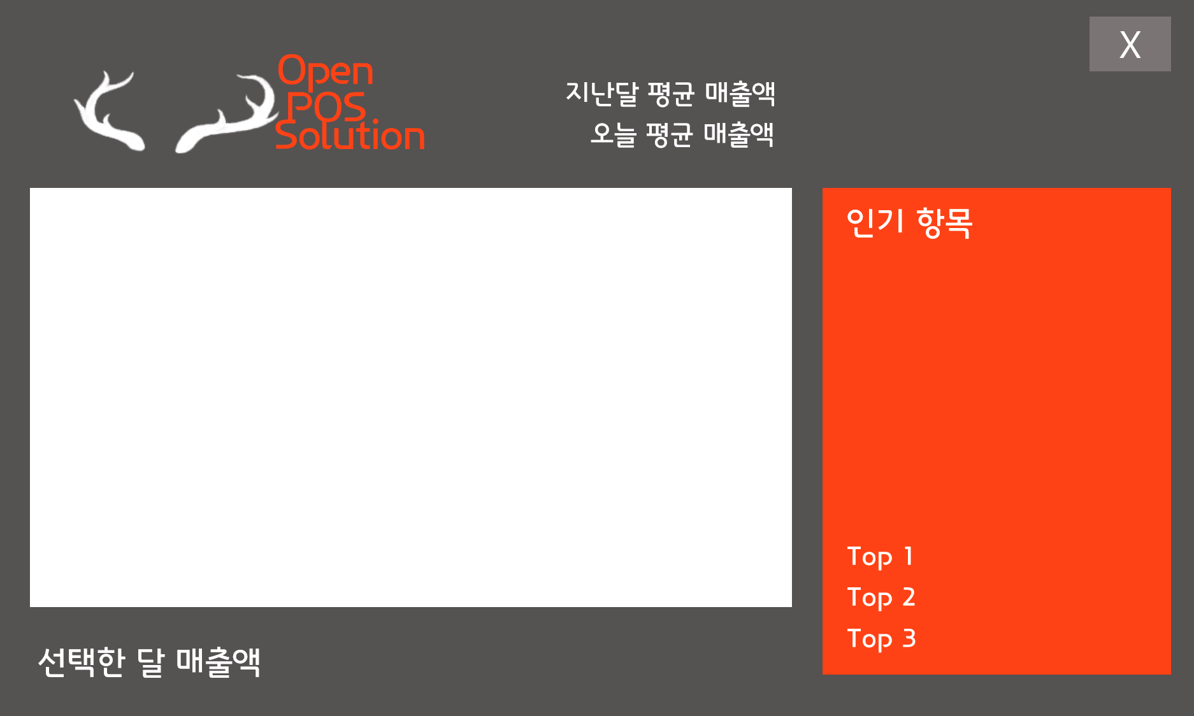

프로젝트 주요 기능
POS 시스템
영업
매출 현황 관리
음성제어

Slide 7
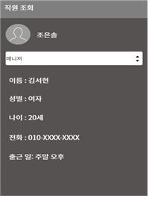
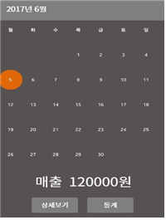
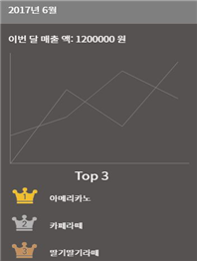
프로젝트 주요 기능
안드로이드 어플리케이션(관리자용)
직원 관리
매출 현황 확인

Slide 8
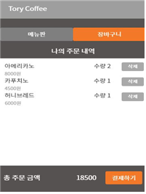
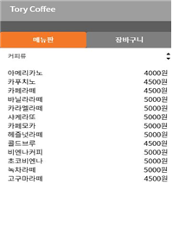
프로젝트 주요 기능
안드로이드 어플리케이션(고객용)
메뉴 확인
결제

Slide 9
프로젝트 추진 일정
월/주차 일정 내용 | 4월 |  |  |  | 5월 |  |  |  |  | 6월 |  |  |  |  | 7월 |  |  |  | 8월
 | 1 | 2 | 3 | 4 | 1 | 2 | 3 | 4 | 5 | 1 | 2 | 3 | 4 | 5 | 1 | 2 | 3 | 4 | 1 | 2 | 3 | 4 | 5
프로젝트 구상
라즈베리 디스플레이 GUI 구상
라즈베리 디스플레이 GUI 제작
안드로이드 GUI 제작
안드로이드-비콘 연동
SQLite 연동
Web DB 업로드 작업
Web DB에 안드로이드, 라즈베리파이, 비콘 연동
라즈베리파이 음성인식 툴 제작
매장 모형 제작 후 아두이노 연결
음성인식으로 아두이노 제어 설정
오류 확인, 프로그램 시험 및 제어

Slide 10
기대 효과 및 활용 분야
자영업자들이 저렴하게 POS시스템을 사용 가능하다.
어플리케이션을 통해 간편하게 매장의 상황을 확인 가능하다.
고객들이 편리하게 자리에서 결제를 할 수 있다.
코타나 기능을 이용하여 제 4차 산업혁명의 발전에 도움이 될 것이다.
결제 시스템을 이용하는 업체와 비콘의 기능을 연동하여 어플리케이션을
통합시켜 효율적인 결제를 할 수 있도록 발전시킬 수 있을 것이다.

Slide 11
감사합니다.

